Slide 1
云安全时代下的新一轮斗智斗勇
繁星科技CSO
王骕

Slide 2
计算模式的演变
云时代
主机计算
C/S模式
Web模式

Slide 3
云安全给予黑客的挑战
传统服务器 | ECS
中小企业自主维护日常安全， 自主修复突发漏洞 | 依托专业安全厂商的24小时监控。产生突发漏洞时，由Server统一分发专业修复方案
中小企业外网IP基本固定且可发现主机数目并不多 | 由于负载均衡、热备冗余、虚拟化技术的实施，中小企业外网IP呈网状分布和连接，黑客需要投入更多精力进行目标分析，减少可能引起的重复做功
企业拥有较少服务器、服务器上页面较少，代码复杂度不高 | Docker、wix等建站形式+云的效用计算特点，降低了建立网站成本，黑客要面对的网站数据量成倍增加
服务器性能不变，用户访问情况在变 | 服务器性能根据用户访问情况改变
总的来说，云安全需要黑客们更快的“行动”，更强的数据处理能力

Slide 4
知识需要：云的弹性服务特点
云的资源分配是可以动态调整的；scaling-out/scaling-up
前提
特性1
预测性调整：如根据季节性需求、工作日需求进行调整
事件性调整：根据设定的事件规则进行实时动态调整
特性2

Slide 5
案例：社区云下的任意文件下载漏洞利用
在一次为一家开发公司的自建社区云进行黑盒安全检测的时候，我们遇到了这样一个特殊的绕过对任意文件下载漏洞拦截的案例：http://ecs1.xxxxxx.xxx.cn/list/download?filename=/etc/passwd
而此类情况发生在该云内的众多系统下

Slide 6
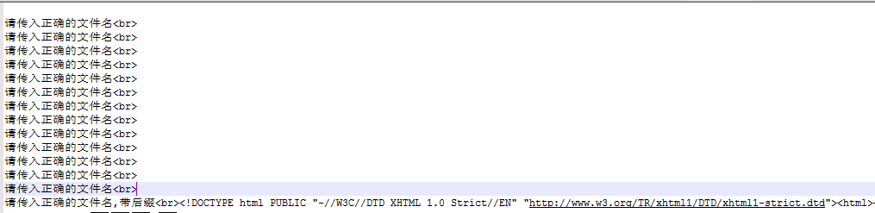
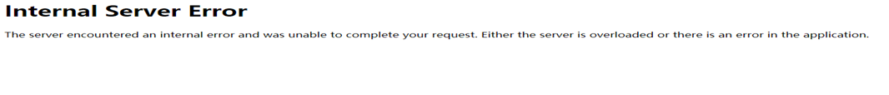
1.无论增加几个../进行回溯，都会得到大小不为0kb的etc/passwd文件，保存后打开，发现均为随机增加了字符串的无用文件
2.使用Python或手工测试，多次../回溯下载后，均被网站拦截

Slide 7
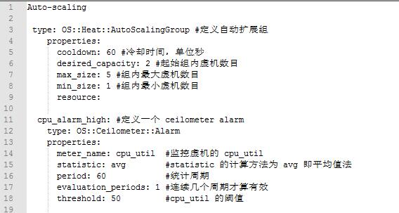
作为自建云系统，在满足弹性服务+安全机制时，是否存在问题呢？我们尝试 每次../回溯后下载文件到本地，快速分析，再次../回溯，是否有可能使我们的访问被当做无意的测试、正常的调动弹性服务的请求来处理呢？

Slide 8
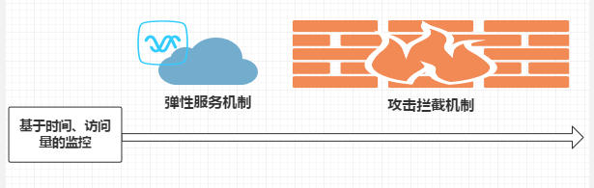
实现机理
在弹性服务机制的时效内、完成网络编程、数据处理、发出等待命令等的任务

Slide 9
如何更快、更强？
01
02
03
非动态类型
非解释执行
非一般的数据处理
执行数据处理时，先判断数据类型、再转换为机器指令，而C++只需要一个诸如ADD的指令
C++是编译执行的，直接转换成了机器码，编译的时候编译器又可以进行一些优化
比如，Python的数据结构中通过哈希散列换来了存储数据的易编辑性，降低了数据处理的效率

Slide 10
总的来说，
C++先天适合云时代更快、更强的环境挑战

Slide 11
套
路
速
成
libcurl是一款跨平台C++网络库，使用libcurl，可以很好的完成爬虫编写、逻辑处理、EXP呈现

Slide 12
为什么选择
libcurl？
call function
C++；字符串处理
跨平台、较轻型、Chrome内核推荐
多种接口、模型，可根据需求进行优化

Slide 13
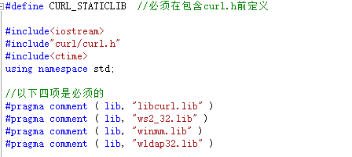
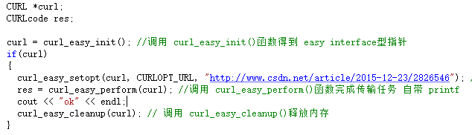
爬虫编写
1.导入所需库和文件
2.编写核心代码

Slide 14
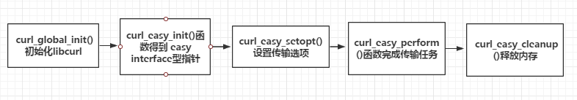
套路总结
而主要的逻辑代码，就加在
1.curl_global_init()之前
2.curl_easy_perform()与curl_easy_clanup()函数之间

Slide 15
套路运用：任意文件下载漏洞EXP编写
目标：代码实现自动回溯../etc/passwd文件，自动下载保存后，分析是否有<br>字符串，如果有继续回溯；如果没有，则下载到了正确的etc/passwd文件
核心代码：
1. 设置变量分别调用curl以及文件指针
CURL *curl;
CURLcode res;
FILE *fp;

Slide 16
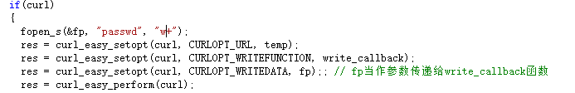
2. 构造漏洞检测URL
for(int j = 1; j <= i; j++)
strcat(temp, “/..");
strcat(url,"/etc/passwd ");
3.配置curl参数，并将成功时下载的passwd文件内容保存，指向fp指针；

Slide 17
4.由下载内容中是否有<br>字符串，判断是否执行EXP成功
if ((res=T.find(“<br>")) == string::npos)
………
curl_easy_cleanup(curl);
fclose(fp)
至此，C++编写的一款EXP基本完成了

Slide 18
案例2：企业向云迁移造成的信息集中安全隐患
在一次渗透测试中，朋友公司原本陆续、分散登录到VPS上的外网网站集合，统一迁移到了合作伙伴的云端，合作伙伴为其提供了一份外网IP段列表，用以存放各类系统

Slide 19
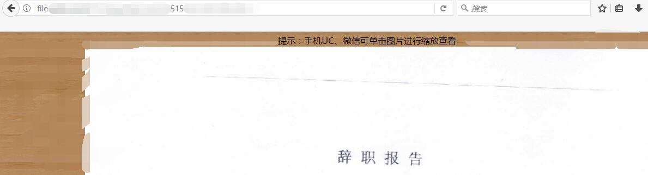
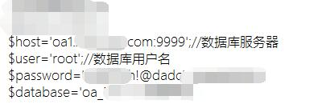
我们在一个服务器中找到了这样的内部工作信息泄露，后来查看了更多数据，我们推测这是企业OA系统存放短消息附带的图片的服务器
很幸运的，我们找到了这样的一份数据；但不幸的是，因为有了更多的新IP地址，原本的域名已经不再使用了

Slide 20
但不要忘了，我们处在云中，
云的负载均衡、虚拟化、效用计算 企业外网信息集中性
因此，虽然原本的服务器已经迁移，通过掌握了云的所有IP数据，我们进行扫描匹配，最终连接上了该服务器的新IP地址

Slide 21
云的便利也带来了如外网集中性等安全隐患。面对数据量的增大，利用好数据量带来的新信息。不失为面对云安全的突破思路之一

Slide 22

探讨：基于并查集的自动化私有云渗透

Slide 23
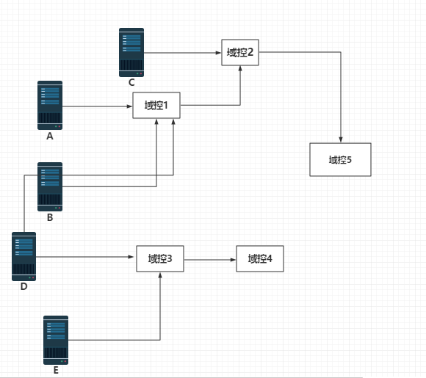
在私有云下，多域控制器模式可以被更广泛的应用（如Windows Azure的引导性部署），黑客们常用的执行 net view、net group “Domain controllers”命令，执行EXP、抓取Hash等
如何实现执行攻击脚本的同时，梳理云内的结构呢？

Slide 24
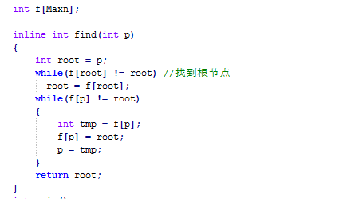
1.初始时，所有云内机器的关系我们并不知晓
for(int i = 1; i <= n; ++i)
f[i] = i;
2.通过find函数，每新取得一台主机的权限，就对该主机与其域控、其他主机的关联信息的树进行补充
x = find(x);
y = find(y);
if(x != y)
f[x] = y;

Slide 25

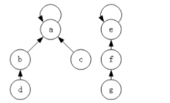
3.检测主机间的关系
find(x) == find(y)?"Yes":"No"
4.最终实现了以树的形式，梳理私有云内的主机的关系

Slide 26




